Slide 1

Курс – «Технологии разработки и защиты баз данных», I семестр
Высший колледж информатики НГУ
Кафедра информатики
Лекция №1
Тема: Введение в курс. Основные концепции и понятия БД. Понятие БД. Типы и виды БД. Достоинства и недостатки архитектур.
Преподаватель – к.т.н., Жирнов Анатолий Алексеевич
Новосибирск 2022

Slide 2
План лекций. Какие вопросы планируется рассмотреть.
Знакомство. Введение в курс. Основные концепции и понятия БД. Понятие БД. Типы и виды БД. Достоинства и недостатки.
Основные модели данных. Сетевая, иерархическая, реляционная, объектно-реляционная, объектно-ориентированная, документо-ориентированная
Модели жизненного цикла. Жизненный цикл программного продукта. Жизненный цикл БД. Функциональные и нефункциональные требования к программному продукту. Часть 1.
Модели жизненного цикла. Жизненный цикл программного продукта. Жизненный цикл БД. Функциональные и нефункциональные требования к программному продукту. Часть 2.
Персонал и пользователи БД. Пользователи СУБД и пользователи в БД.
Реляционная модель данных. Типы данных. Операции над данными. Сущность и атрибуты. Связь, отношение. Общие сведения об ограничениях целостности.
Реляционная алгебра. Теоретико-множественные операции: объединение, пересечение, разность, декартово произведение. Специальные реляционные операции: селекция, проекция, соединение, деление
Основные этапы проектирования баз данных: концептуальная (инфологическая) модель данных, логическая (даталогическая) модель данных, физическая модель данных. Семантическая модель данных: ER-модель. Основные понятия ERмодели: сущность, атрибут, связь.
2

Slide 3
План лекций. Какие вопросы планируется рассмотреть.
Логическое проектирование. Нормализация БД. Свойства нормальных форм.
Понятие SQL. Синтаксис SQL. Манипулирование данными с помощью SQL. Часть 1.
Понятие SQL. Синтаксис SQL. Манипулирование данными с помощью SQL. Часть 2.
Представления, триггеры, процедуры и функции. Процедурные языки. Часть 1.
Представления, триггеры, процедуры и функции. Процедурные языки. Часть 2.
Способы размещения и доступа к данным в БД. Индексирование, хеширование, кластеризация.
Многопользовательский доступ к данным. Транзакции и параллелизм. Управление транзакциями.
Быстродействие в БД. Оптимизация БД
Особенности разработки клиента БД. Технологии доступа.
Разработка приложений для баз данных средствами конкретного языка программирования.
Составление программной документации.
3

Slide 4



Потребности общества и перспективы
Компьютерные системы, особенно в области коммуникаций и хранения данных, развиваются несколько быстрее, чем остальные, потому что им приходится идти в ногу с технологическими и социальными изменениями в мире. В связи с тем, что объёмы информации, подлежащие хранению, растут высокими темпами, производители ПО вынуждены разрабатывать новые гибкие подходы к управлению большими объёмами данных.
4

Slide 5







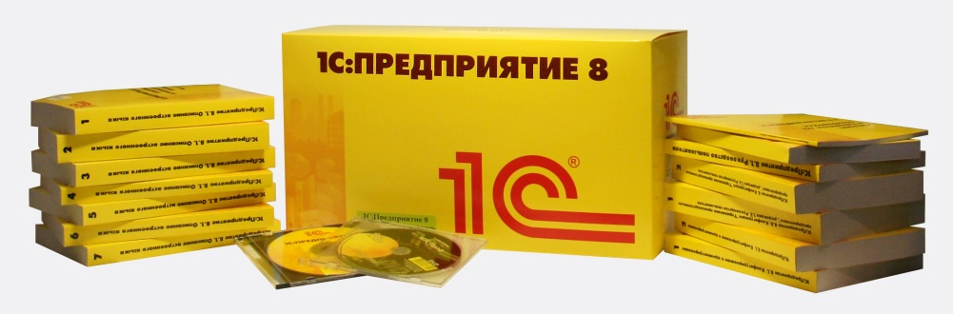
Где используются ИС?
Банковские системы;
МВД (http://сервисы.гувм.мвд.рф/info-service.htm?sid=2000), ФСБ,
ГИБДД (https://гибдд.рф/check/auto);
Здравоохранение (https://www.gosuslugi.ru/);
Наука (https://www.elibrary.ru/defaultx.asp);
Образование;
Частные организации (https://v8.1c.ru/);
и т.д.
5

Slide 6
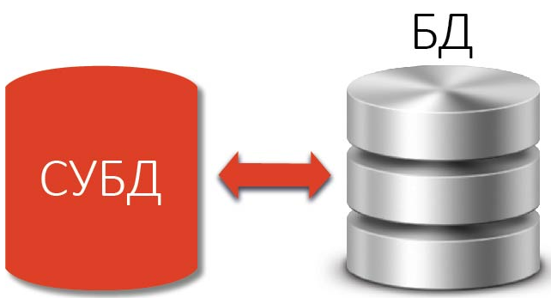



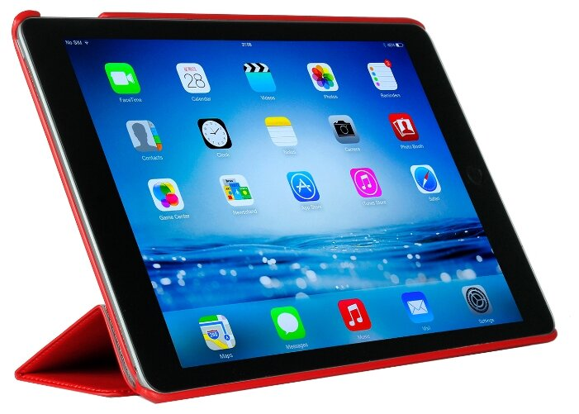

Типичная схема информационной системы
СУБД;
Веб-приложение;
Мобильное приложение;
Настольное приложение;
Приложение для ноутбука, планшета.
6

Slide 7

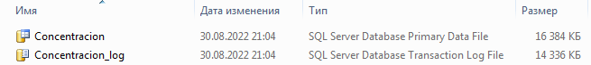
Что такое база данных?
В настоящее время жизнь человека настолько сильно насыщена различного рода информацией, что для управления требуется создание огромного количества баз и банков данных различного назначения. Сейчас практически любая задача связана с манипуляцией информацией и данными. По этой причине в последние годы появилось множество различных компьютерных систем – систем управления базами данных – предназначенных для этих целей.
7

Slide 8

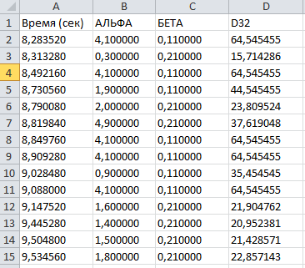


Основные термины и понятия
Информация – любые сведения о каком-либо событии, сущности, процессе и т.п., являющиеся объектом некоторых операций: восприятия, передачи, преобразования, хранения или использования.
Данные – это информация, зафиксированная в некоторой форме, пригодной для последующей обработки, передачи и хранения, например, находящаяся в памяти ЭВМ или подготовленная для ввода в ЭВМ.
Подготовка информации состоит в её формализации, сборе и переносе на машинные носители.
Администратор базы данных (АБД) — человек, который принимает участие в разработке БД, контролирует правильность ее функционирования.
8

Slide 9
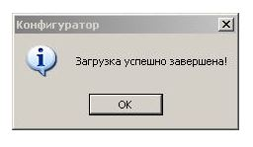

Основные термины и понятия
Обработка данных – это совокупность задач, осуществляющих преобразование массивов данных. Обработка данных включает в себя ввод данных в ЭВМ, отбор данных по каким-либо критериям, преобразование структуры данных, перемещение данных на внешней памяти ЭВМ, вывод данных, являющихся результатом решения задач, в табличном или в каком-либо ином удобном для пользователя виде.
Система обработки данных (СОД) – это набор аппаратных и программных средств, осуществляющих выполнение задач по управлению данными.
Управление данными – совокупность функций обеспечения требуемого представления данных, их накопления и хранения, обновления, удаления, поиска по заданному критерию и выдачи данных.
UPDATE database.population SET raw = value
DELETE FROM database.agricultural_industry where id<=330000;
9

Slide 10


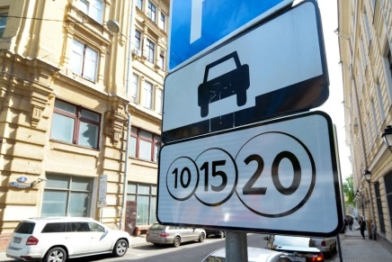
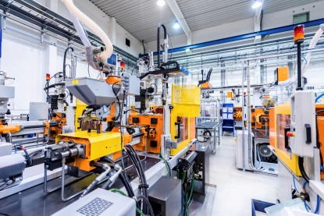
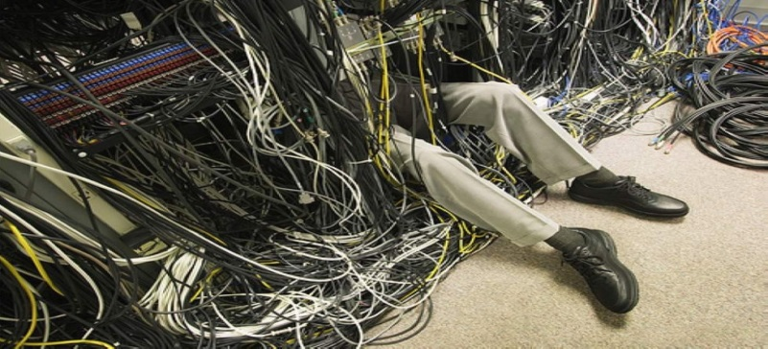
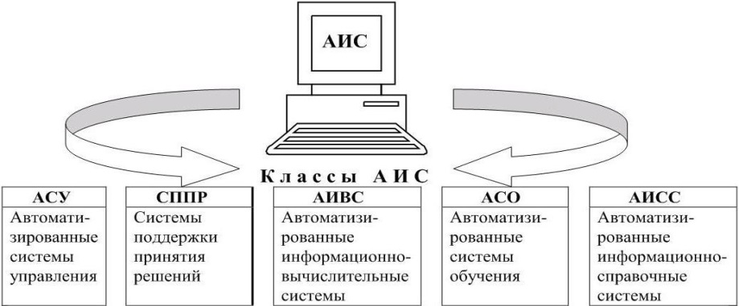
Основные термины и понятия
Предметная область (ПрО) – часть реального мира, подлежащая изучению с целью организации управления и, в конечном итоге, автоматизации. Предметная область (ПрО) информационной системы рассматривается как совокупность реальных процессов и объектов (сущностей), представляющих интерес для её пользователей. Каждая из сущностей ПрО обладает определённым набором свойств (атрибутов).
Ведение базы данных – деятельность по обновлению, восстановлению и изменению структуры базы данных с целью обеспечения её целостности, сохранности и эффективности использования.
Автоматизированная информационная система (АИС) представляет собой совокупность данных, экономико-математических методов и моделей, технических, программных средств и специалистов, предназначенную для обработки информации и принятия управленческих решений.
10

Slide 11
Основные термины и понятия
Банк данных (БнД) – это автоматизированная информационная система, включающая в свой состав комплекс специальных методов и средств (математических, информационных, программных, языковых, организационных и технических) для поддержания динамической информационной модели предметной области с целью обеспечения информационных запросов пользователей. Банк данных должен:
1. Обеспечивать информационные потребности внешних пользователей.
2. Обеспечивать возможность хранения и модификации больших объёмов многоаспектных данных.
3. Обеспечивать заданный уровень достоверности хранимых данных и их непротиворечивость.
4. Обеспечивать доступ к данным только пользователям с соответствующими полномочиями.
5. Обеспечивать поиск данных по произвольной группе признаков.
6. Удовлетворять заданным требованиям по производительности при обработке запросов.
7. Иметь возможность реорганизации при изменении границ ПрО.
8. Обеспечивать выдачу пользователям данных в различной форме.
9. Обеспечивать простоту и удобство обращения внешних пользователей к данным.
11

Slide 12
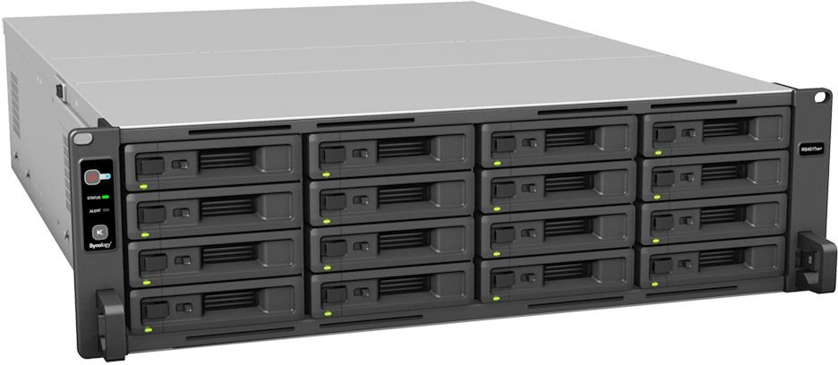

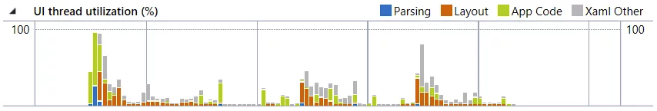
Основные термины и понятия
Хранилище данных — предметно-ориентированная информационная база данных, специально разработанная и предназначенная для подготовки отчётов и бизнес-анализа с целью поддержки принятия решений в организации. Строится на базе систем управления базами данных и систем поддержки принятия решений. Данные, поступающие в хранилище данных, как правило, доступны только для чтения
Технология программирования – это совокупность методов и средств, используемых в процессе разработки программного обеспечения.
Тестирование – это процесс выполнения программы с целью обнаружения ошибок.
12

Slide 13
Разница между БД и СУБД
База данных (БД) – совокупность данных, организованных по определённым правилам, предусматривающим общие принципы описания, хранения и манипулирования данными, независимая от прикладных программ. Эти данные относятся к определённой предметной области и организованы таким образом, что могут быть использованы для решения многих задач многими пользователями.
Система управления базами данных (Database Management System, DBMS) – это комплекс программных средств, с помощью которого можно создавать и поддерживать базу данных, а также осуществлять к ней контролируемый доступ пользователей.
При этом возникает необходимость в выполнении ряда операций с БД, в первую очередь это:
Добавление новой информации в существующие файлы БД;
Добавление новых пустых файлов в БД;
Изменение (модификация) информации в существующих файлах БД;
Поиск информации в БД;
Удаление информации из существующих файлов БД;
Удаление файлов из БД.
13

Slide 14
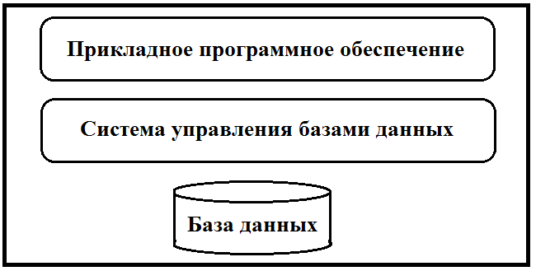
Компоненты системы баз данных
14

Slide 15
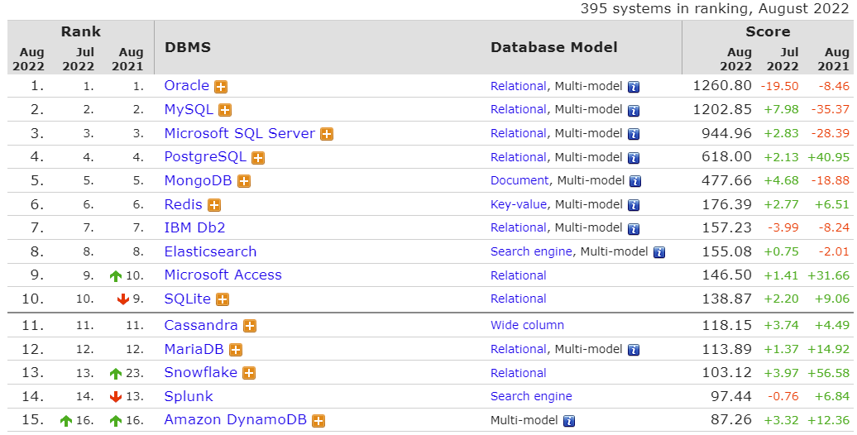
Что такое СУБД?
Существует большое количество программ, которые предназначены для организации информации, помещения её в таблицы и манипуляции с нею – такие программы и получили название СУБД.
Основная особенность СУБД – это наличие средств для ввода и хранения не только самих данных, но и описаний их структуры.
Примеры (https://db-engines.com/en/ranking)
15

Slide 16
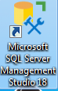
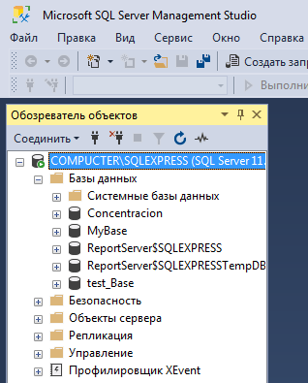
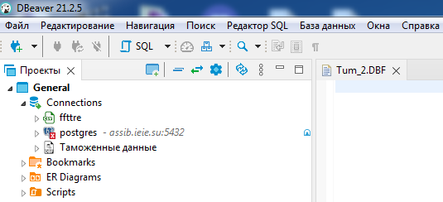


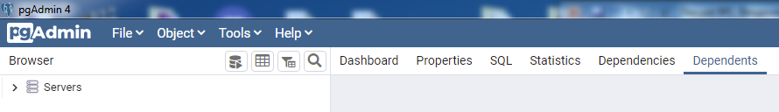
Интерфейсы для администрирования
Примеры:
Dbeaver;
pgAdmin 4;
MS Management Studio;
И др.
16

Slide 17
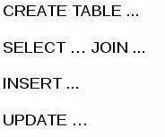

Функции СУБД
1. Доступность данных. Предоставление пользователю возможности вставлять, редактировать, удалять и извлекать данные из БД. При осуществлении любой из операций пользователь не должен вникать в особенности физической реализации системы, т. е. все операции должны быть прозрачны.
2. Метаописание данных. СУБД должна предоставлять системный каталог, в котором содержится: описание хранимых в БД данных; описание связей между данными; ограничения целостности данных; регистрационные данные пользователей и другая служебная информация. Благодаря метаданным БД становится доступной внешним приложениям, упрощается понимание смысла данных, усиливаются меры безопасности, может выполняться аудит информации.
17

Slide 18
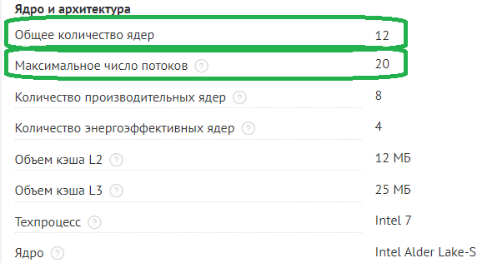

Функции СУБД
Управление параллельностью. Реализация механизма одновременного многопользовательского (параллельного) доступа к обрабатываемым данным с гарантией корректного обновления этих данных. Умение предоставить нескольким пользователям совместный доступ к разделяемым ресурсам – это едва ли не самая сложная задача, решаемая СУБД. СУБД должна суметь избежать конфликта совместного доступа двух или большего числа пользователей к одним и тем же строкам таблицы, или, по крайней мере, исключить какие-либо нежелательные последствия при возникновении конфликта.
18

Slide 19

Функции СУБД
Обработка данных в рамках транзакции. СУБД гарантирует, что БД будет всегда находиться в непротиворечивом состоянии вне зависимости от любых сбоев при проведении операций обновления данных. Для этого операции с данными (в первую очередь вставки, редактирования и удаления) объединяются в единый блок, называемый транзакцией. Все операторы транзакции должны быть выполнены корректно и полностью, только в этом случае в БД будут зафиксированы изменения. В противном случае осуществляется автоматический откат транзакции, т. е. состояние БД будет восстановлено на момент времени, предшествующий вызову транзакции
19

Slide 20
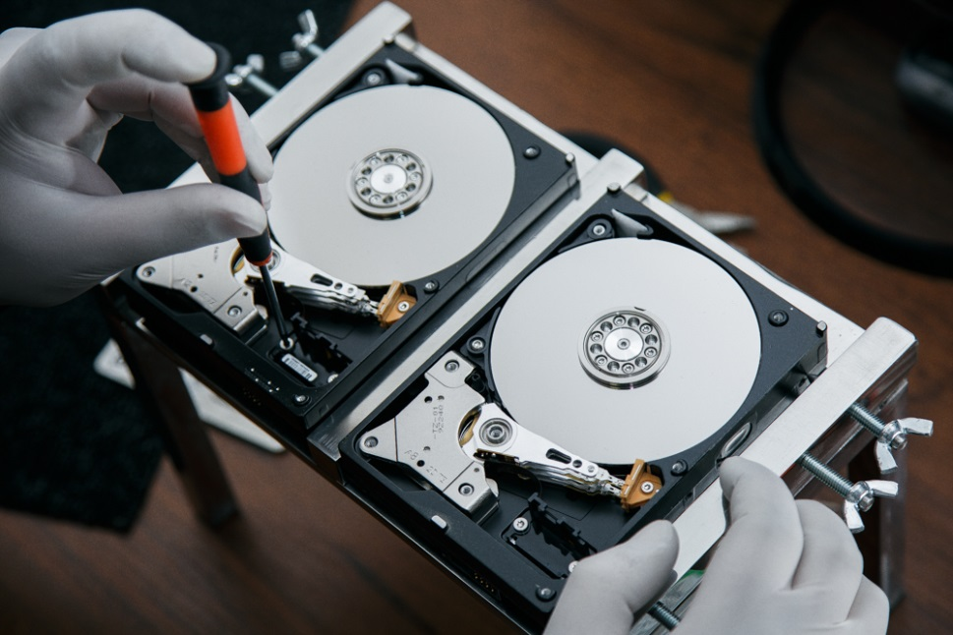
Функции СУБД
Обеспечение целостности данных. Все содержащиеся в БД данные должны быть корректны и непротиворечивы. Это означает, что данные в таблицах могут модифицироваться только в соответствии с утвержденными правилами. В самом общем случае можно говорить о существовании трех правил поддержания целостности данных: целостность доменов, целостность отношений, целостность связей между отношениями. Кроме того, разработчик имеет возможность описывать свои собственные бизнес-правила, которые мы станем называть корпоративными ограничениями.
Восстановление данных. В случае непредвиденных ошибок и сбоев, приведших к повреждению или разрушению данных, СУБД должна обладать возможностью восстанавливать пострадавшие данные. В первую очередь эта функция реализуется с помощью процедур резервного копирования.
20

Slide 21


Функции СУБД
Обмен данными. СУБД обязана поддерживать современные сетевые технологии и предоставлять доступ к БД удаленным персональным компьютерам.
Контроль за доступом к данным. Доступ к данным могут осуществлять только зарегистрированные в СУБД пользователи в соответствии с назначенными администратором СУБД им правами.
И др.
21

Slide 22
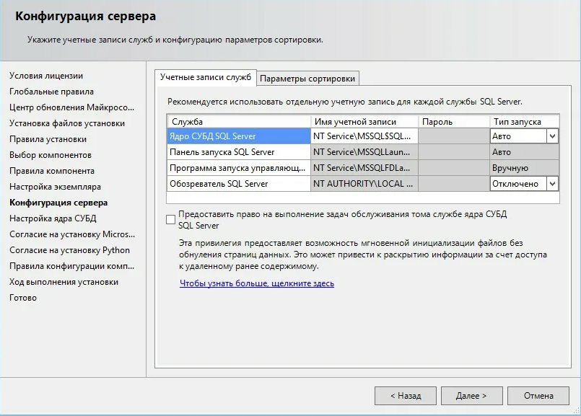
Из чего состоит СУБД?
ядро, которое отвечает за управление данными во внешней и оперативной памяти и журнализацию;
процессор языка базы данных, обеспечивающий оптимизацию запросов на извлечение и изменение данных и создание, как правило, машинно-независимого исполняемого внутреннего кода;
подсистему поддержки времени исполнения, которая интерпретирует программы манипуляции данными, создающие пользовательский интерфейс с СУБД;
сервисные программы (внешние утилиты), обеспечивающие ряд дополнительных возможностей по обслуживанию информационной системы.
22

Slide 23
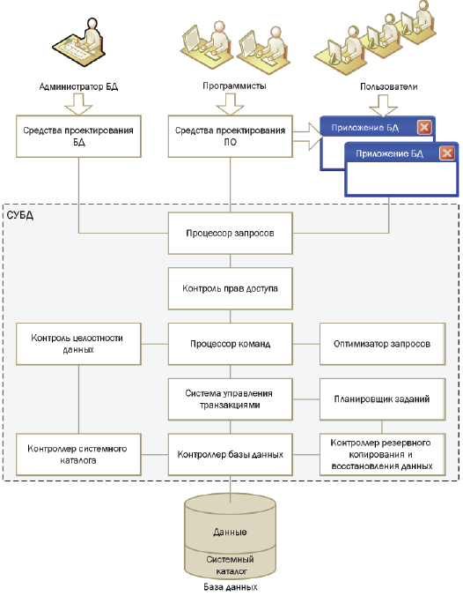
Обобщенная структура СУБД
23

Slide 24
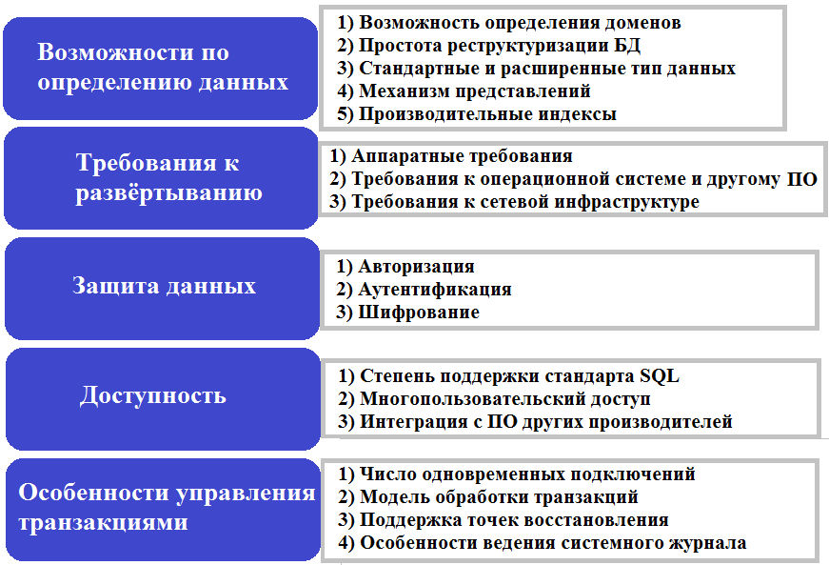
Критерии для оценки СУБД
24

Slide 25
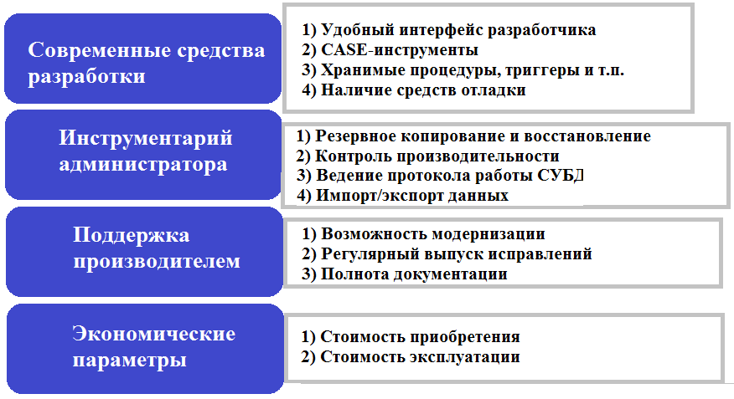
Критерии для оценки СУБД
25

Slide 26

Основные пользователи при работе с СУБД
администратор данных, АД (Data Administrator, DA) - Это наиболее опытный (и, соответственно, дорогостоящий) специалист, в первую очередь выполняющий организаторские функции, кроме того, АД отвечает за управление данными (планирование БД, разработка стандартов и бизнес-правил) и за концептуальное проектирование базы данных;
администратор(ы) БД, АБД (Database Administrator, DBA) - отвечает за реализацию базы данных (в том числе за физическое проектирование), за обеспечение безопасности и целостности данных, за сопровождение системы, а также за обеспечение максимальной производительности СУБД и приложений;
разработчики БД - Разработчики БД, руководствуясь концептуальной моделью данных и принятыми на предприятии политиками и стандартами, осуществляют разработку логической, а затем и физической моделей данных;
прикладные программисты - Разработка клиентского ПО относится к зоне ответственности прикладных программистов;
конечные пользователи - потребителем услуг информационной системы предприятия.
26

Slide 27
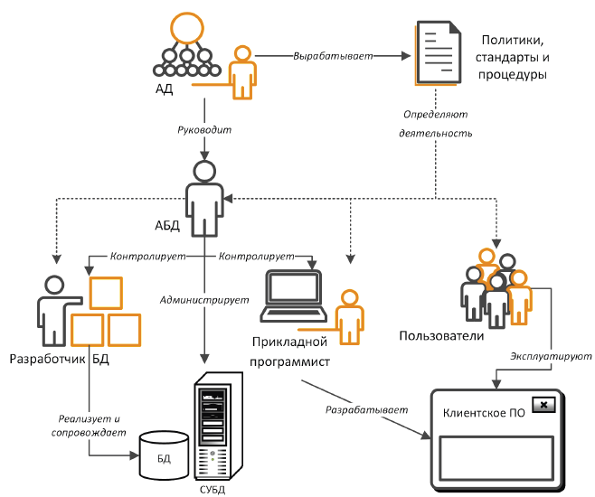
Общее направление деятельности персонала при работе с БД
27

Slide 28
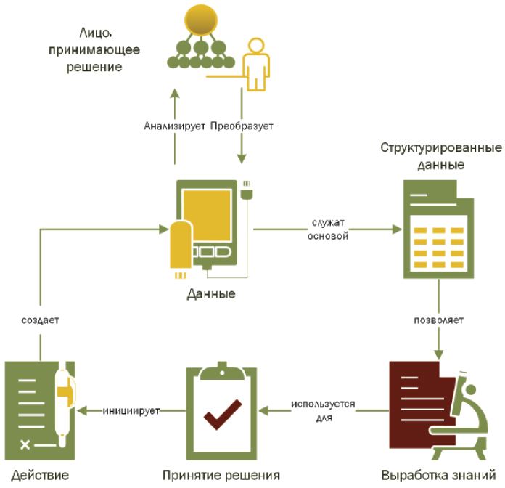
Роль БД на предприятии
Цикл преобразования информации
28

Slide 29
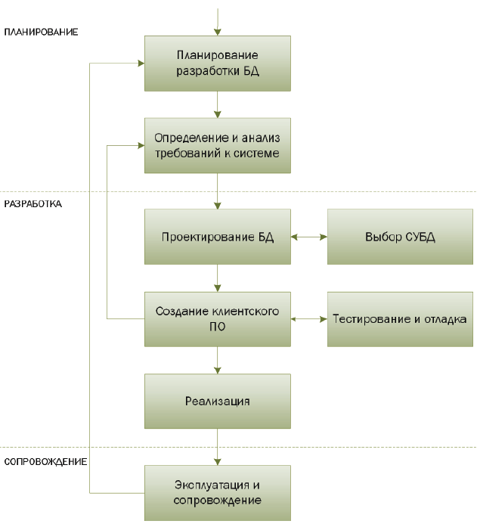
Жизненный цикл проекта БД
29

Slide 30
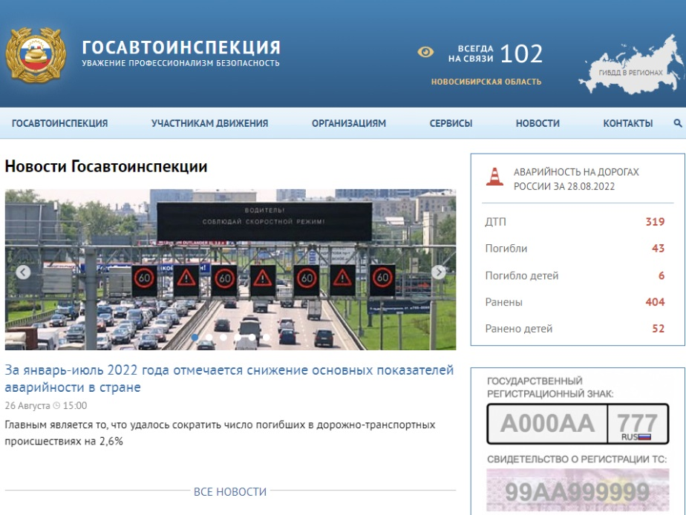
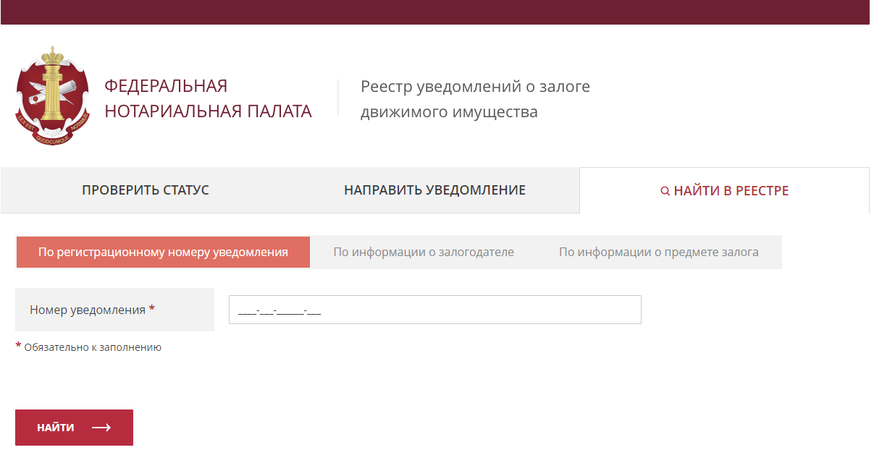
Примеры.
Традиционно объёмы информации, с которыми приходится иметь дело таким системам, довольно велики, а сами БД имеют достаточно сложную структуру.
Примеры информационных систем:
Заказ железнодорожных билетов (https://www.rzd.ru/);
Заказ авиационных билетов (https://www.s7.ru);
Банковские системы (https://online.sberbank.ru/CSAFront/index.do);
Федеральная информационная система ГИБДД (https://гибдд.рф/);
ФССП (https://fssp.gov.ru/iss/Ip)
Федеральная нотариальная палата (https://www.reestr-zalogov.ru/search)
Многие другие.
30

Slide 31
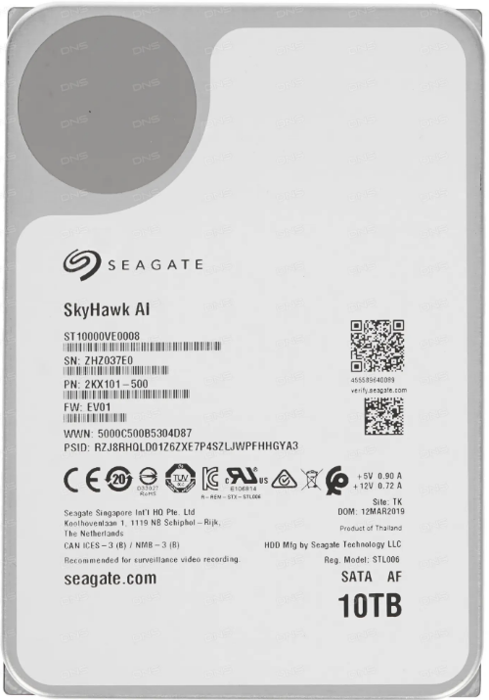
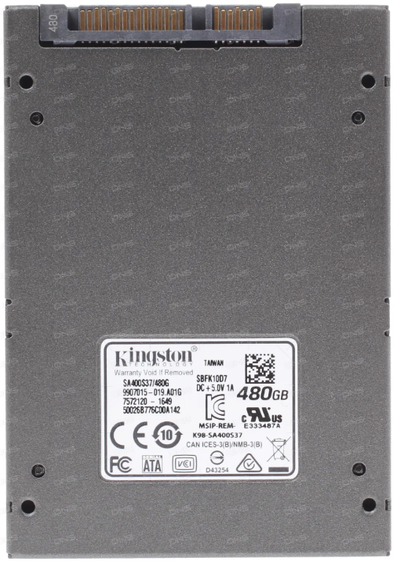
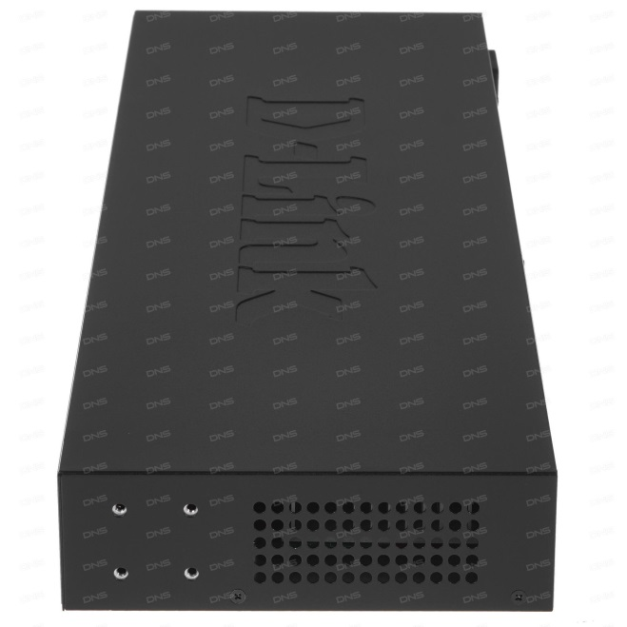
Программная и аппаратная составляющая
Компьютерные системы, особенно в области коммуникаций и хранения данных, развиваются несколько быстрее, чем остальные, потому что им приходится идти в ногу с технологическими и социальными изменениями в мире. В связи с тем, что объёмы информации, подлежащие хранению, растут высокими темпами, производители ПО вынуждены разрабатывать новые гибкие подходы к управлению большими объёмами данных.
31

Slide 32




Стоимость современных БД
Microsoft Access – 10 000Р;
PostgreSQL – бесплатно;
MS SQL Server 2019 Enterprise – 824 880Р;
MySQL – бесплатно или MySQL Enterprise Edition Subscription (On-Premises, 1-4 socket server) – 569 775Р на 1 год;
Firebird – бесплатно.
И т.д.
32

Slide 33
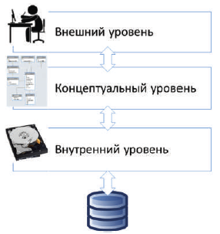
Трехуровневая архитектура ANSI/X3/SPARC
Внутренний уровень – наиболее приближенный к физической системе непосредственного хранения данных. Он описывает, каким образом размещаются данные на устройствах хранения информации. Для традиционного пользователя БД внутренний уровень, как правило, недоступен к просмотру и модификации;
Внешний уровень – связанный со способами представления данных непосредственно для пользователей. На внешнем уровне пользователю предоставляется возможность манипуляции данными в СУБД с помощью специального языка. Такая ориентированность на конечного пользователя делает БД независимой от физических параметров среды хранения данных;
Концептуальный уровень – является переходным от внутреннего к внешнему уровням и, по сути, есть обобщённое представление данных для множества пользователей. На этом уровне содержание БД представляется в целом, в отличии от внешнего уровня – где конкретные данные предоставляются конкретному пользователю.
33

Slide 34
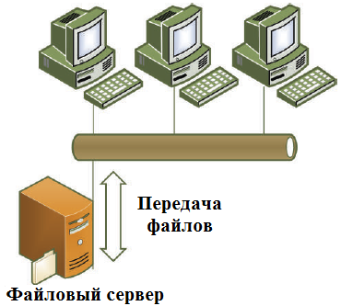


Способы доступа к БД
Файл-сервер – файлы располагаются централизованно на файл-сервере. СУБД находится на всех клиентских компьютерах, а доступ осуществляется через локальную сеть (Microsoft Access, dBase, FoxPro, Visual FoxPro).
Архитектура «файл-сервер»
34

Slide 35
Достоинства и недостатки файл-серверной архитектуры
Достоинства – простота реализации.
Недостатки:
на каждой рабочей станции необходимо устанавливать полную копию СУБД;
во время работы с данными сетевой трафик возрастает до пиковых значений;
управление параллельностью обработки данных и поддержку целостности реализовать было практически невозможно, в то время как один пользователь сохранял свою порцию данных, другой уже вносил в нее изменения.
35

Slide 36
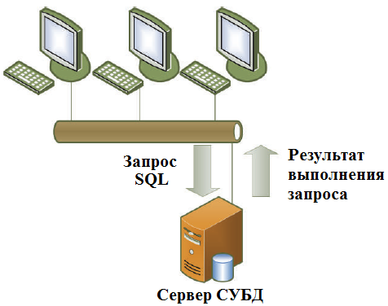


Способы доступа к БД
Клиент-сервер – СУБД размещается на сервере с БД. Все клиентские запросы обрабатываются централизованно (Oracle Database, Firebird, Interbase, IBM DB2, Informix, MS SQL Server, Sybase Adaptive Server Enterprise, PostgreSQL, MySQL, Caché, ЛИНТЕР).
Архитектура «клиент-сервер»
36

Slide 37
Архитектура клиент-сервер
Сервер БД представляет собой приложение, осуществляющее комплекс действий по управлению данными – выполнение запросов, хранение и резервное копирование данных, отслеживание целостности, проверку прав пользователей, ведение журнала транзакций.
В качестве рабочего места (клиента) при этом может быть использован обычный ПК, что позволяет не отказываться от привычной рабочей среды.
ИС по принципе клиент/сервер обычно состоит из трёх основных компонентов:
Сервер БД, который и является собственного СУБД и управляет хранением данных, доступом, защитой, резервным копированием, отслеживает целостность данных и выполняет запросы клиента;
Клиенты, представляющие собой различные приложения пользователей и выполняющие запросы к серверу, проверяющие допустимость данных и получающие ответы от него;
Сеть и коммуникационное ПО, осуществляющее взаимодействие между клиентом и сервером с помощью сетевых протоколов.
37

Slide 38
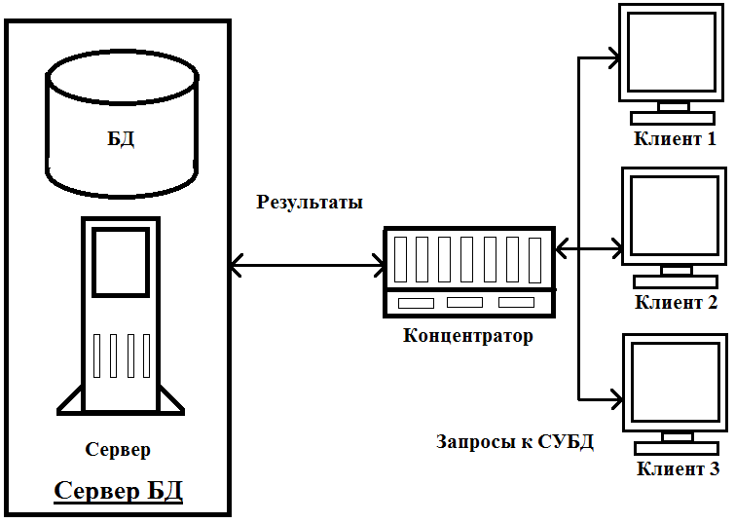
Архитектура клиент-сервер
Упрощённая схема СУБД в архитектуре клиент/сервер
38

Slide 39
Достоинства и недостатки клиент-серверной архитектуры
Достоинства:
значительно повышается доступность БД. Сервер представляет собой открытую систему, поэтому клиентские компьютеры могут функционировать под управлением различных операционных систем и с различным ПО;
выделенный сервер СУБД в состоянии обеспечить параллельную многопользовательскую обработку данных;
основные правила поддержки целостности и непротиворечивости данных описываются на одном сервере СУБД, клиентские приложения никаким образом не в состоянии обойти эти правила;
экономно расходуется пропускная способность компьютерных сетей;
благодаря централизованному хранению данных сравнительно просто поддерживать единые для всех правила безопасности БД;
наличие стандарта на основной язык общения SQL обеспечивает широкие возможности доступа к серверу БД из программного обеспечения различных производителей;
упрощены вопросы обслуживания и администрирования БД.
Недостатки – высокая производительность сервера.
39

Slide 40



Способы доступа к БД
Встраиваемая СУБД – СУБД которая поставляется с частью другого программного продукта. Данные хранятся локально (OpenEdge, SQLite, BerkeleyDB, Firebird Embedded, Microsoft SQL Server Compact, ЛИНТЕР).
40

Slide 41



Классификация по степени распределённости
Локальные СУБД – располагаются на одном компьютере;
Распределённые СУБД – располагаются на 2-х или более компьютерах.
41

Slide 42
Этапы разработки
Концептуальное проектирование БД необходимо для создания информационной модели предприятия (предметной области), не зависящей от каких- либо физических условий реализации. К последним относятся: тип СУБД, --- программ приложения, используемый язык программирования, конкретная вычислительная платформа и другие физические особенности реализации.
Логическое проектирование БД необходимо для создания информационной модели предприятия на основе разработанного концептуальной модели с учетом используемого типа СУБД (но не конкретной СУБД и прочих физических условий реализации).
Физическое проектирование БД - это процесс создания описания конкретной реализации БД с учетом особенностей выбранной СУБД. Эта фаза заканчивается созданием конкретной БД для создаваемого приложения, на основании разработанной ранее логической модели.
42

Slide 43
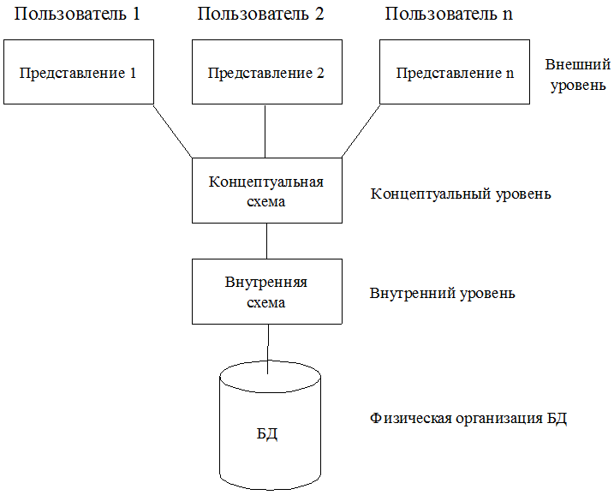
Архитектура современных СУБД
43

Slide 44
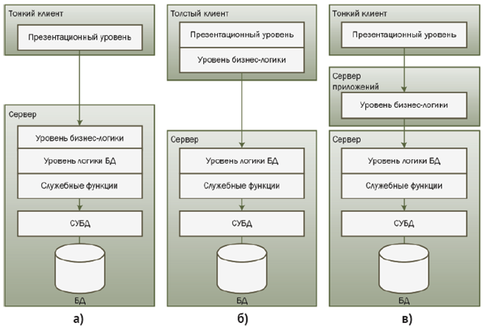
Популярные модели распределения функций между сервером и клиентом
Тонкий клиент фактически отвечает лишь за презентацию данных, поэтому можно сказать, что он не умеет думать и вся программная логика сосредоточена на стороне сервера.
Толстый клиент старается максимально облегчить работу сервера
Популярные модели распределения функций между сервером и клиентом
44

Slide 45
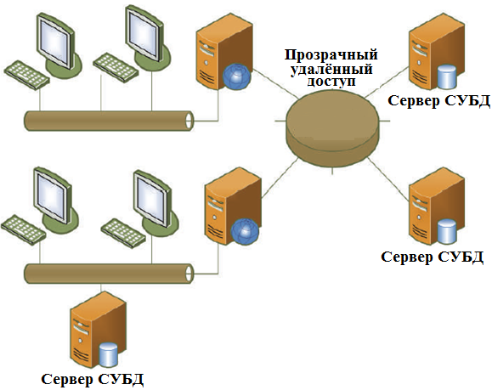
Распределенная система
Системы управления распределенными базами данных (СУРБД) - системы предполагают организацию работы с данными, распределенными между несколькими серверами, которые, в свою очередь, могут быть удалены друг от друга на значительные расстояния
Архитектура распределённой обработки
45

Slide 46
Какие бывают формы представления данных?
Табличные формы
person
Имя | Дата | Пол
Анна | 1672 | Ж
Николай | 1709 | М
Мария | 1690 | Ж
Владимир | 1715 | М
parent
Имя родителя | Имя ребенка
Анна | Николай
Анна | Мария
Мария | Владимир
… | …
46

Slide 47
Какие бывают формы представления данных?
Предикатные формы
Информацию о структуре таблиц можно выразить введением двух предикатных символов
person (имя, дата, пол) и
parent (имя родителя, имя ребёнка)
person (Анна, 1672, Ж).
person (Николай, 1709, М).
person (Мария, 1690, Ж).
person (Владимир, 1715, М).
…
parent (Анна, Николай).
…
47

Slide 48
Какие бывают формы представления данных?
Рекурсивные формы
ancestor – информация о предках X
descendants – информация о потомках Y
ancestor_desc (X, Y):- parent (X, Y).
ancestor_desc (X, Y):- parent (X, Z), ancestor_desc (Z, Y).
ancestor_desc (Анна, Николай).,
48

Slide 49
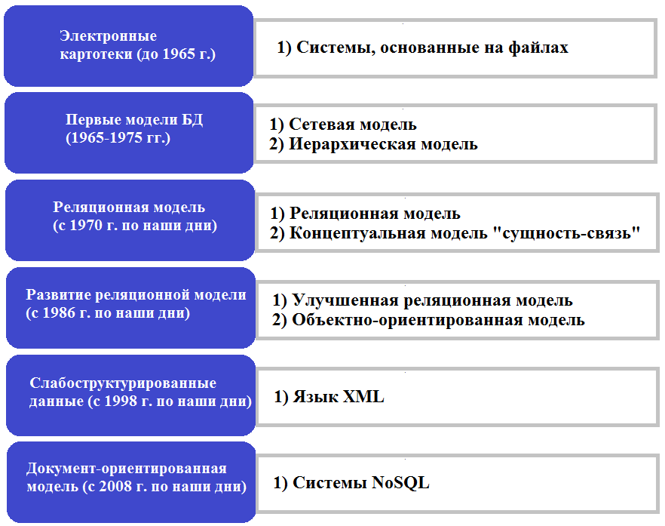
Эволюция моделей реализации данных
49

Slide 50
Литература
В. В. Скакун Защита информации в базах данных и экспертных системах: пособие для студентов фак. радиофизики и комп. технологий / В. В. Скакун. – Минск: БГУ, 2015. – 140 с.: ил.
Introducing Microsoft SQL Server 2019 Reliability, scalability, and security both on premises and in the cloud Kellyn Gorman, Allan Hirt, Dave Noderer, James Rowland-Jones, Arun Sirpal, Dustin Ryan, and Buck Wood
Карпова И.П. Базы данных. Курс лекций и материалы для практических заданий. – Учебное пособие. – М.: Питер, 2013. – 240 с.

